Slide 1
Процессор системная плата внутренняя память
Компьютер
Информатика
10 класс
Углубленный уровень

Slide 2
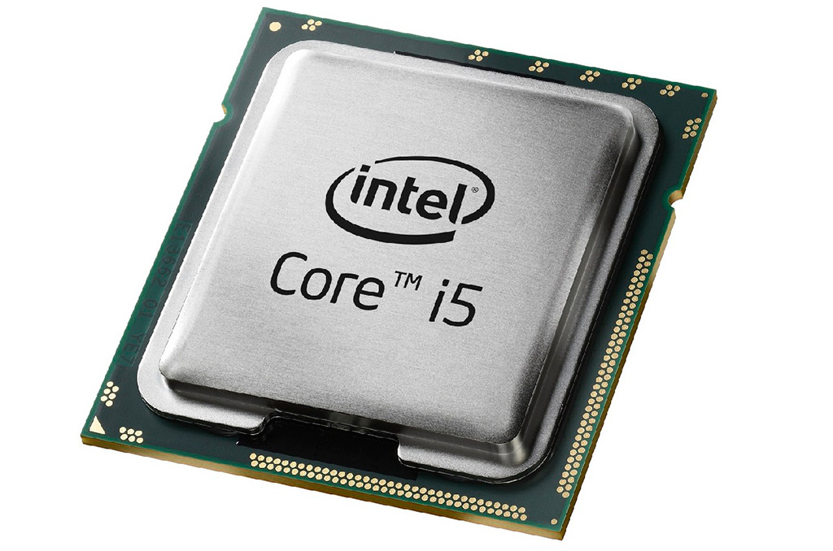
CPU
устройство компьютера, предназначенное для выполнения арифметических и логических операций над данными, а также координации работы всех устройств компьютера.

Slide 3
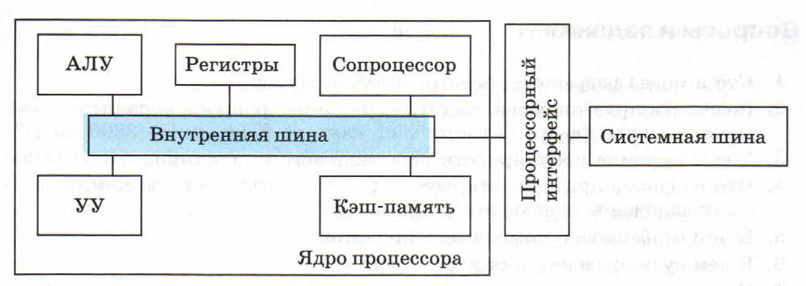
Состав процессора
Notes:
Рассказать про элементы процессора

Slide 4
Основные характеристики процессора
Тактовая частота (ГГц) | определяет количество тактов (операций) в секунду
Разрядность (бит) | количество битов обрабатываемых одновременно
Объем Кэш-памяти (Кбайт)
Технология (нм) | расстояние между соседними транзисторами
Количество ядер

Slide 5
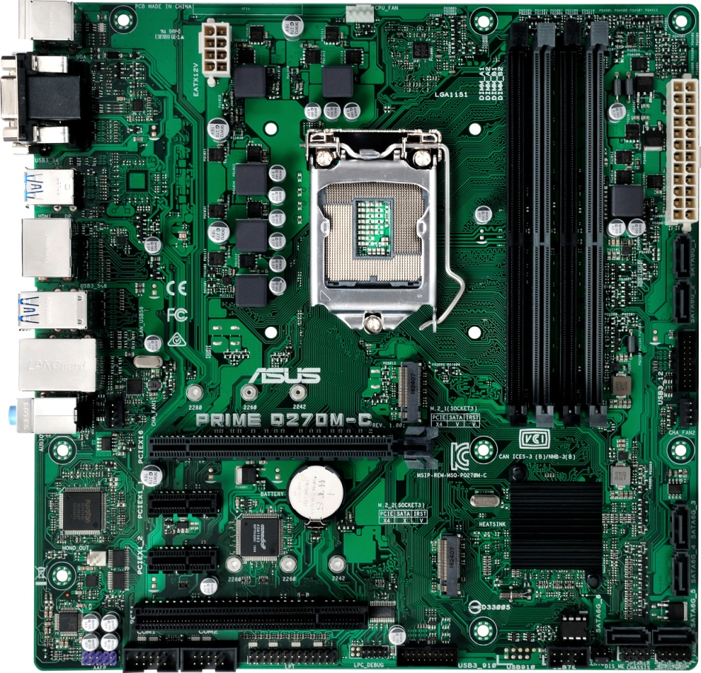
Материнская плата
печатная плата, являющаяся основой построения компьютера.
Notes:
Рассказать что и куда можно подключить

Slide 6
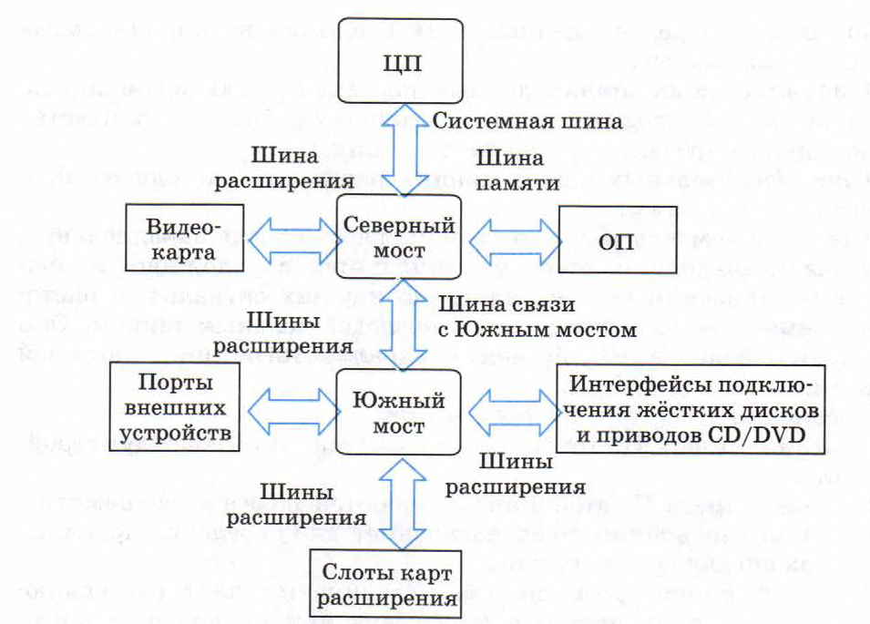
Чипсет
набор микросхем, обеспечивающих взаимодействие процессора с остальными компонентами компьютера.
Notes:
Северный и южный мост

Slide 7
Шины
каналы связи, применяемые для передачи данных между отдельными устройствами компьютера.
Шина
Шина данных
Шина адреса
Шина управления
Notes:
Северный и южный мост

Slide 8
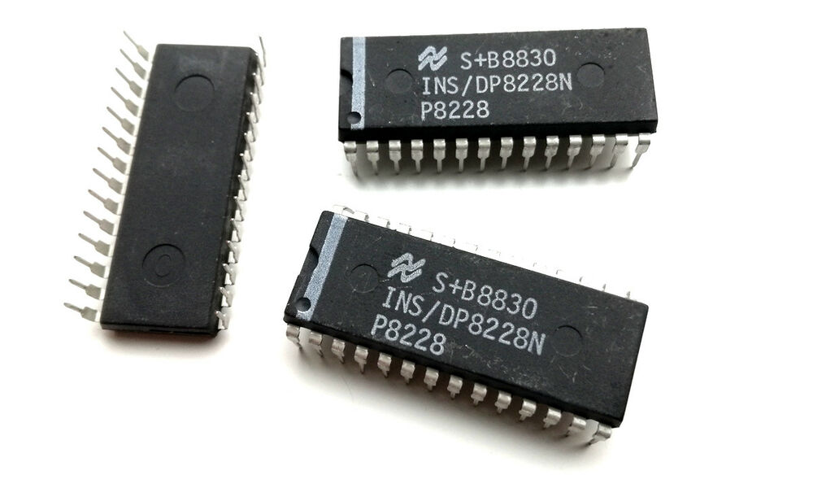
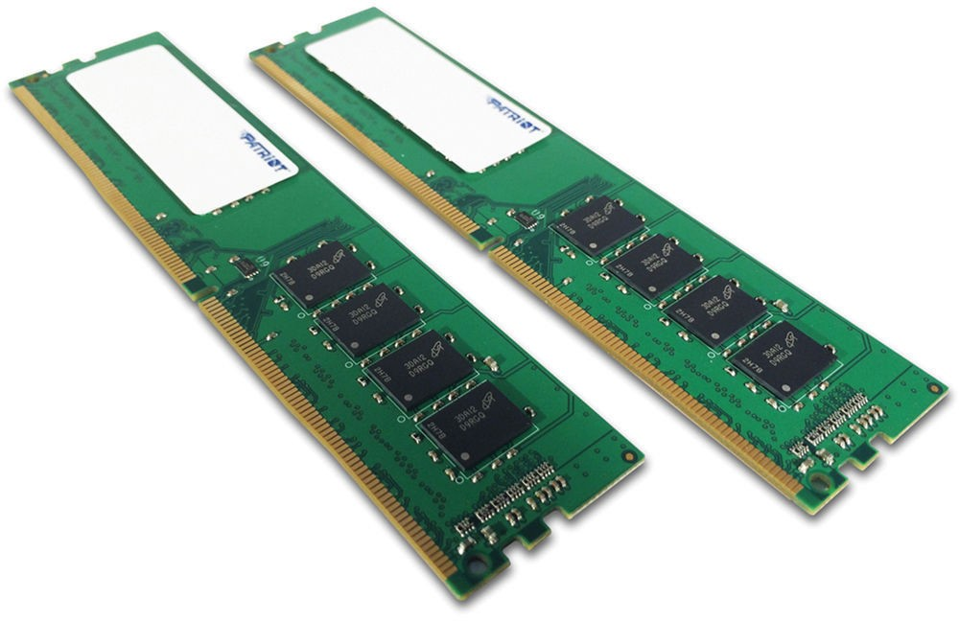
Системная (внутренняя) память компьютера
Кэш-память (SRAM);
ПЗУ (EEPROM);
ОЗУ (DRAM).
Notes:
Статическая память с произвольным доступом (SRAM, static random access memory) — полупроводниковая оперативная память, в которой каждый двоичный или троичный разряд хранится в схеме с положительной обратной связью, позволяющей поддерживать состояние без регенерации, необходимой в динамической памяти (DRAM).
Принцип работы EEPROM основан на изменении и регистрации электрического заряда в изолированной области (кармане) полупроводниковой структуры.^{[1]}
DRAM (англ. dynamic random access memory — динамическая память с произвольным доступом) — тип компьютерной памяти, отличающийся использованием полупроводниковых материалов, энергозависимостью и возможностью доступа к данным, хранящимся в произвольных ячейках памяти
Физически DRAM состоит из ячеек, созданных в полупроводниковом материале в виде емкости. Заряженная или разряженная емкость хранит бит данных. Каждая ячейка такой памяти имеет свойство разряжаться (из-за токов утечки и пр.), поэтому их постоянно надо подзаряжать — отсюда название «динамическая» (динамически подзаряжать).

